Slide 1
Gemeinsamkeiten und Unterschiede von Psychotherapie und Seelsorge.
Prof. Dr. med. Samuel Pfeifer

Slide 2
Vier Modelle
Psychiatrie
Religion
Psychiatrie
Religion
Psychiatrie
Religion
Psychiatrie
Religion

Slide 3
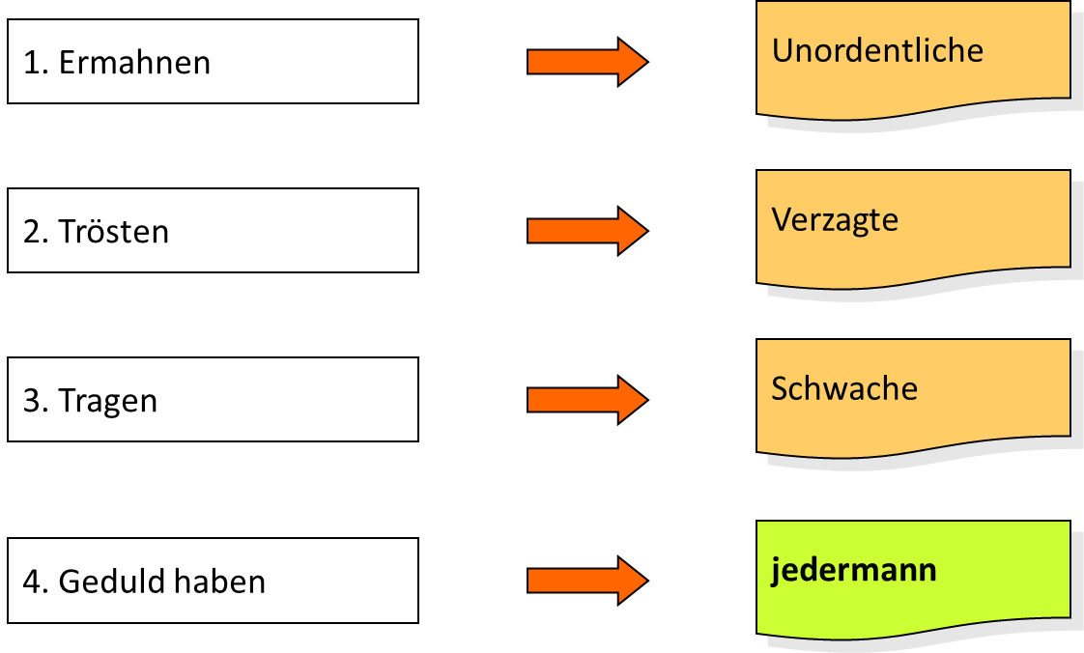
Vier Seelsorgestrategien
Nach 1. Thessalonicher 5:14

Slide 4
Seelsorge als Gespräch
Eine phänomenologische Definition:
Seelsorge ist eine Gesprächsform, bei der drei Aspekte zutreffen:
a) Kirchlicher Kontext
b) Die existenzielle Ebene
c) Das Glaubensthema
Die Struktur der seelsorgerlichen Beziehung ist
herrschaftsfrei,
dialogisch und
personbezogen

Slide 5
Betonung psychospirituelle Bedürfnisse (Benner)
Seelsorge umfasst zwar die Fürsorge für den ganzen Menschen, ihr besonderer Fokus liegt aber darauf, das innere, psychospirituelle Leben dieser Menschen zu nähren.
Ihr Hauptaugenmerk liegt auf der inneren Welt der psychospirituellen Sehnsüchte, Bedürfnisse und Probleme. Im Bemühen um die Gesundheit und das Wohlbefinden der ganzen Person versucht die Seelsorge, das Wachstum der Menschen im Kern ihres Wesens zu nähren.

Slide 6
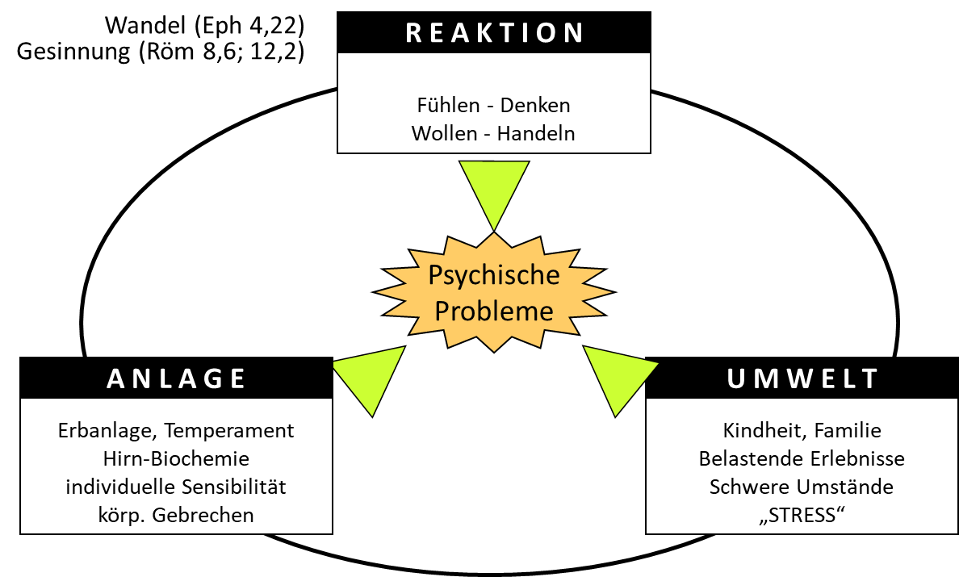
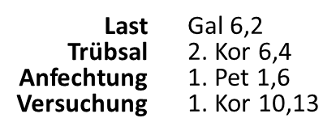
Wie entstehen psychische
Probleme?
Schwachheit
2. Kor 12,9

Slide 7
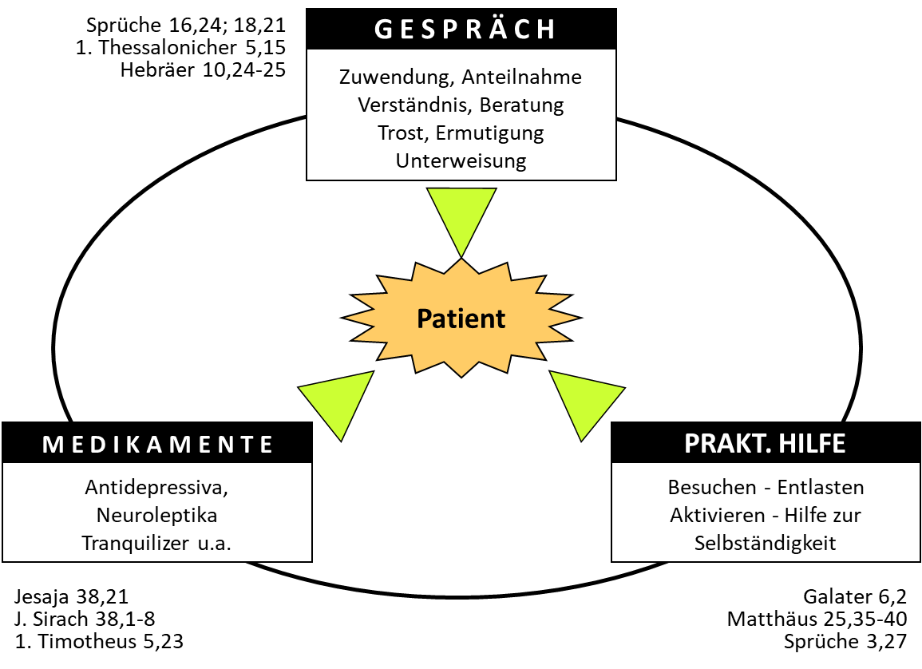
Therapeutische Zugänge

Slide 8
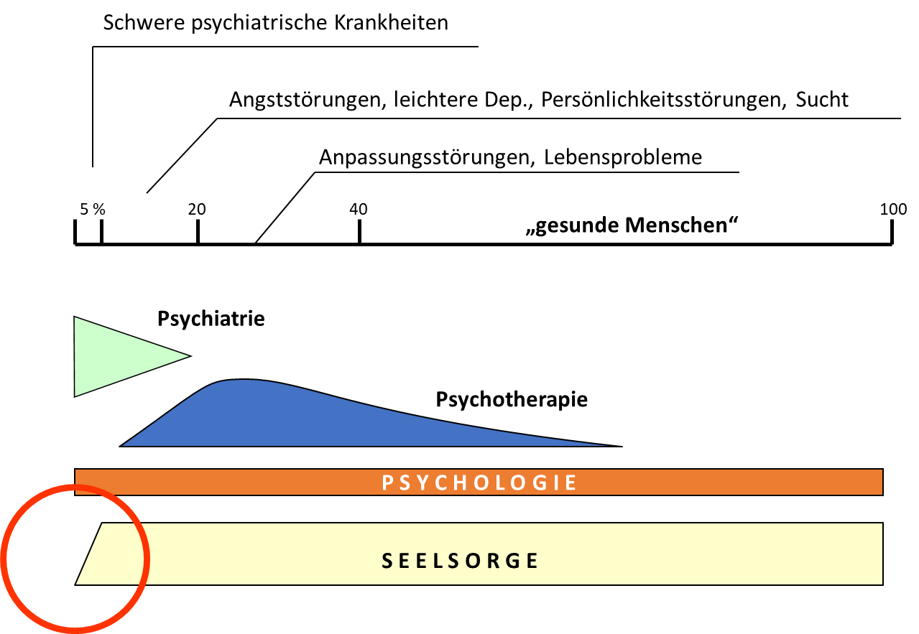
Begriffs-bestimmung

Slide 9
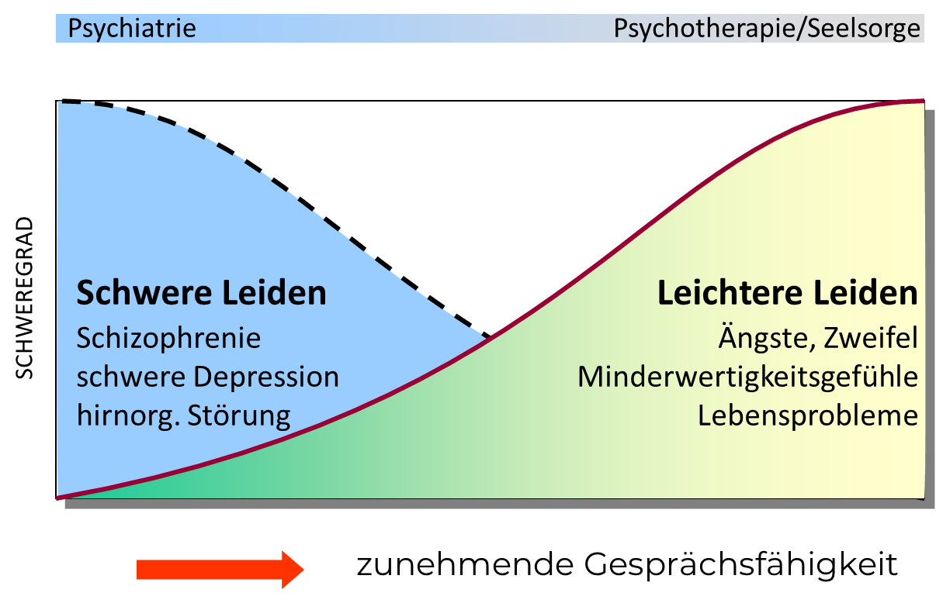
Gesprächs- fähigkeit

Slide 10
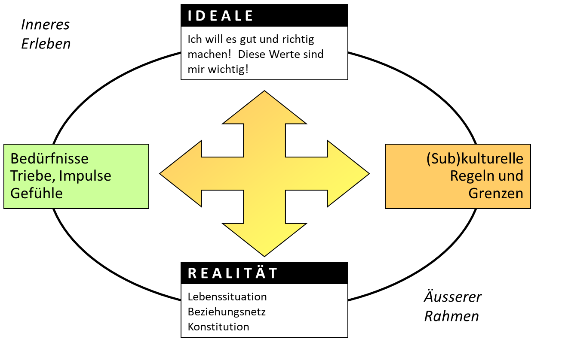
Spannungs-felder

Slide 11
Versuch einer Definition der Psychotherapie
„Psychotherapie ist die Behandlung emotionaler Probleme mit psychologischen Mitteln, wobei ein dafür ausgebildeter Therapeut mit Bedacht eine berufliche Beziehung zum Patienten herstellt mit dem Ziel:
1. bestehende Symptome zu beseitigen, zu modifizieren oder zu mildern,
2. gestörte Verhaltensweisen zu wandeln und
3. die günstige Reifung und Entwicklung der Person zu fördern.“
Als Ziel einer Psychotherapie formulierte H. Strupp: „die Förderung des Lernens in einem interpersonellen Kontext.“

Slide 12
Stärken und Schwächen
DISKUSSION
THESE: Die Psychologie-Schulen postulieren sozusagen eine Weltformel des Glücks und der Daseinsbewältigung, die alle andern Systeme und religiösen Leitbilder überstrahlt.
FRAGEN:
Was ist die Stärke psychologischer / therapeutischer Konzepte gegenüber religiösen Entwürfen?
Was ist ihre Schwäche?
Welches sind die Unterschiede, wie Religion und Psychologie an die Fragen des Menschen herangehen?
Was fehlt in religiösen Systemen, was die Psychologie vermittelt?
Was fehlt in psychologischen Systemen, das der Glaube anbieten kann?
Beispiele sammeln!

Slide 13
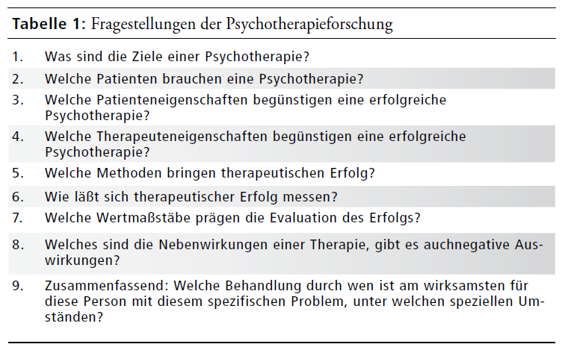
Fragestellungen der Psychotherapieforschung

Slide 14
Gemeinsamkeiten therapeutischer Prozesse
1. Eine vertrauensvolle Beziehung zur helfenden Person.
Eine Erklärung für die Probleme
Eine rationale Begründung oder ein mythologischer Zusammenhang, der die Gründe für die Schwierigkeiten des Patienten erklärt und indirekt das Vertrauen des Patienten in seinen Therapeuten stärkt.
Darlegung neuer Informationen
über die Ursache und Dynamik der Probleme des Patienten. Aufzeigen neuer Wege zum Umgang mit diesen Schwierigkeiten.
Hoffnung wecken.
Stärkung der Erwartungen des Patienten auf Hilfe.
Vermittlung eines Erfolgserlebnisses,
das die Hoffnungen weiter stärkt und ihm das Gefühl gibt, seine Schwierigkeiten meistern zu können.
6. Emotionales Engagement des Therapeuten.
nach Jerome Frank

Slide 15
Gemeinsame Faktoren
Überzeugung
Beziehung
Erwartung

Slide 16
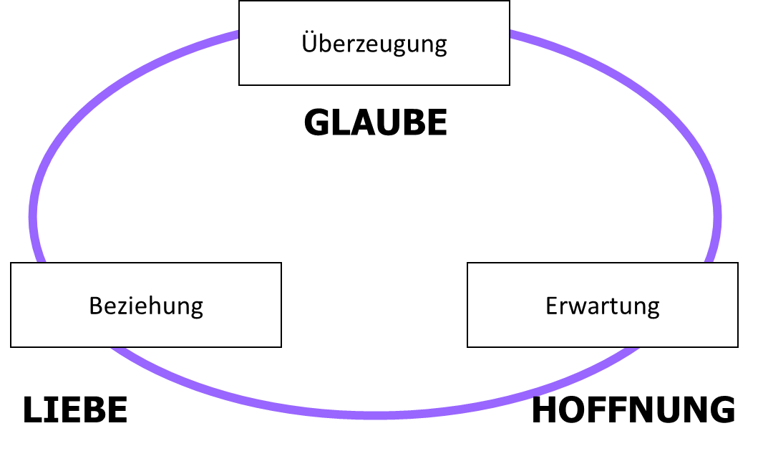
Gemeinsame Faktoren

Slide 17
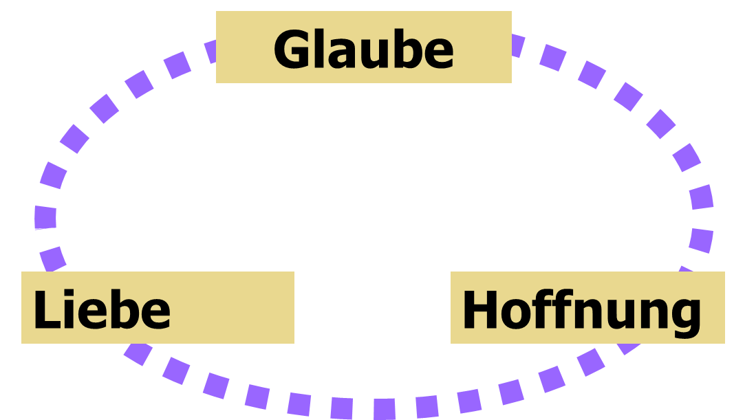
Gemeinsame Faktoren

Slide 18
Was ist bei Psychotherapie und Seelsorge gleich? Was ist verschieden?

Slide 19
Seelsorge oder Therapie?
DISKUSSION
Filmbeispiel:
ACT-Clip
https://youtu.be/21UTRCWbv20
Wenn Sie dieses Video ohne Ton betrachten, was beobachten Sie? Was ist therapeutisch? Kann man feststellen, ob dies ein Seelsorgegespräch oder ein Therapiegespräch ist?

Slide 20
Gemeinsamkeit von Seelsorge und Therapie - 1
Die äußeren Formen des Gesprächs (Zuwendung, Aufmerksamkeit etc.) sind bei Seelsorge und Therapie weitgehend gleich.
Sie übernimmt dabei nicht Techniken der Psychotherapie, sondern wendet die bewährten Formen hilfreicher zwischenmenschlicher Kommunikation an, die seit Jahrtausenden in der Bibel vorgezeichnet sind.
2. Auch in der Seelsorge laufen ähnliche Prozesse des Überzeugens ab wie in der Psychotherapie, allerdings in einer christlichen Annahmenwelt.
3. Die verschiedenen Seelsorge-Modelle finden ihre Parallelen in den Modellen säkularer Psychotherapie.

Slide 21
Gemeinsamkeiten - 2
4. Die Eigenschaften von Ratsuchenden und Therapeuten, die sich in der Psychotherapieforschung herauskristallisierten, gelten auch für die Seelsorge.
5. Die therapeutische Effektivität der Seelsorge bezüglich der beobachtbaren Parameter (z.B. soziale Integration, Angstverminderung etc.) läßt sich mit der Erfolgsrate einer säkularen Psychotherapie vergleichen.
6. Auch die Seelsorge ist nicht frei von der Möglichkeit negativer Effekte (z.B. Erzeugung von kontratherapeutischen Spannungen bis hin zur Suizidalität; z.B. sexuelle Übergriffe von Seelsorgern auf Ratsuchende).

Slide 22
Unterschiede Seelsorge und Therapie
1. Christliche Seelsorge unterscheidet sich von der säkularen Psychotherapie primär auf der inhaltlichen Ebene.
2. Inhalte und Ziele ergeben sich aus der Bibel ("Gesinnung", "Wandel", "Wachstum", "Heiligung", "Rechtfertigung" etc.)
3. Weltanschauung und Werte leiten sich aus der Bibel und aus den kirchlichen (subkulturellen) Regeln ab.
4. Seelsorge nutzt in konstruktiver Weise die Glaubensbezüge des Ratsuchenden zur Verstärkung eines therapeutischen Effekts (Trost, Zuspruch, Zurechtweisung, Ermahnung, Lehre etc.).
22

Slide 23
Unterschiede - II
5. Sie ist sich aber auch verzerrter Formen der Frömmigkeit bewusst (Spiritual Struggles) und versucht diese von der Bibel her zu bearbeiten. Sie geht auf geistliche Kämpfe und Zweifel ein, und ist sich auch bewust, dass es geistlichen Missbrauch gibt.
6. Seelsorge pflegt - je nach Ausrichtung unterschiedlich - die Anwendung traditioneller seelsorglicher Zugänge (Gebet, Beichte, Abendmahl, Salbung, Handauflegung, Gebet um Befreiung von dämonischen Mächten).
7. Seelsorge nutzt die therapeutischen Möglichkeiten stützender und aufbauender Gemeinschafts-Strukturen von Mitchristen, die die gleichen Überzeugungen teilen.
8. Der christliche Seelsorger rechnet im Verlauf einer Beratung mit dem übernatürlichen Wirken des Heiligen Geistes an sich selbst und am Ratsuchenden.
23

Slide 24
Zusammenarbeit Arzt - Seelsorger
Vorteile der Zusammenarbeit
- Absicherung des Seelsorgers: diagnostisch, therapeutisch
- Medizinische Betreuung sichergestellt
- Arbeitsteilung: Arzt übernimmt gewisse Verantwortung und medizinische Behandlung, Seelsorger hat oft mehr Zeit zum Gespräch
- Verhandlungen mit Institutionen (Krankenhäuser, IV, Fürsorge, Vormundschaftsbehörde)
Grenzen der Zusammenarbeit:
- Vertrauen des Patienten zum Arzt
- Mitarbeit des Patienten
- gemeinsame Glaubensgrundlagen nicht immer notwendig; oft genügt gegenseitige Wertschätzung
Beachte bei Zusammenarbeit mit Psychiater bzw. Psychotherapeut:
- Ziele abklären
- Arbeitsteilung möglich? (z.B. Seelsorger begleitet in akuten Krisen, Arzt gibt Hintergrund-Deckung)
- Cave: gegeneinander ausgespielt werden
- problematisch: intensive Psychotherapie, hier evtl. beschränken auf äußere Begleitung (sozial, Ermutigung, Gebet)
24

Slide 25
Drei Aspekte: Wissen – Fertigkeiten – Haltung/Ethik
Wissen
Klinische Informationen über Psychopathologie, Ursachen, Erscheinungsformen, Verläufe, und Behandlungsmöglichkeiten psychischer Erkrankungen.
Fertigkeiten
Gesprächsführung, Setting, Einzeltherapie, Paartherapie, Gruppentherapie, Rollenspiel, Fallkonzeption, Psycho-Edukation.
Haltung/Ethik
Wie begegne ich Menschen mit psychischem Leiden und/oder auffälligem oder abweichenden Verhalten?
Barmherzigkeit, Toleranz, Menschlichkeit – Konzeptualisieren von Psychomotorik und Inhalten
Ethik der therapeutischen Beziehung?
25

Slide 26
Braucht es Therapie? Unterschiedliche Perspektiven
DISKUSSION
Werte / Massstäbe
Grundlagen
Gesellschaft
Verantwortung, Ordnung, soziale Rolle; Moral, situationsadäquates Handeln
Beobachtung des Verhaltens: wie erfüllt der Einzelne die Normen bezgl. Leistungen und Beziehungen.
Individuum
Glück Bedürfnisbefriedigung
Subjektives Empfinden von Selbstwert, Annahme und Wohlbefinden.
Therapeut/in Seelsorger
Seelenführer
Gesunde Persönlichkeits- struktur: Wachstum, Entwicklung, Autonomie, Stressbewältigung, ?? Spirituelle Harmonie??
Klinische Beurteilung, Verhaltensbeobachtung psychologische Tests
Spirituelle «Diagnostik»

Slide 27
FALLBEISPIEL: gesund oder krank?
Eine 31-jährige alleinstehende Lehrerin, äußerlich funktionierend, ein gutes Gegenüber für ihre Kinder und deren Eltern.
Maßstäbe der Gesellschaft: ordentlich, angepasst, zahlt ihre Rechnungen, erfüllt ihre soziale Rolle als Lehrkraft. (GESUND??)
Erleben als Individuum: sie fühlt sich unglücklich und gestresst; unerfüllter Wunsch nach Partnerschaft; fühlt sich andern unterlegen, mit ihrem Äußern nicht zufrieden, tiefe Konflikte mit ihrer Mutter, von der sie sich bevormundet fühlt. (KRANK?)
Therapeutischer Maßstab: mangelnde Ablösung von ihrer Mutter, vermindertes Selbstwertgefühl, starke Abhängigkeit von der Meinung anderer, im NEO-FPI: erhöhte Ängstlichkeit (Neurotizismus), übermäßige Gewissenhaftigkeit, verminderte Extraversion. (KRANK – THERAPIEBEDÜRFTIG)

Slide 28
Prozess und Inhalt
Prozess
Vorgehensweise
Inhalt
Grundhaltung, Ethik, Richtlinien
Handwerkzeug
Prozeß = Vorgehensweise
Inhalt = Grundhaltung, Ethik, Richtlinien
Gemeinsamkeiten und Unterschiede von Psychotherapie und Seelsorge

Slide 29
Jesus als Seelsorger (nach D. Benner)
traf die Menschen dort, wo sie waren
zeigte Barmherzigkeit und Einfühlung (compassionate)
handelte aus einem klar definierten moralischen Kontext, aber war nie verurteilend
ermutigte dazu, eine Wahl zu treffen (invited choice)
stellte Fragen, die zum Nachdenken anregten
unterstützte Antworten des Glaubens
war skandalös inklusiv
zog Grenzen und sorgte auch für sich selbst
beschäftigte sich mit jeder Person einzigartig und individuell
ging mit Menschen so um, dass er ihren Wert bestätigte
war nicht manipulativ und wendete keinen Zwang an
sprach eine gewöhnliche, verständliche Sprache
verniedlichte nicht die Kosten der Jüngerschaft (der Nachfolge)
ging auf die Ebene der Motivation, nicht nur des Verhaltens

Slide 30
Jesus als Seelsorger II (nach D. Benner)
zog den Dialog dem Monolog vor
respektierte kulturelle Normen, ließ sich davon aber nicht begrenzen
zeigte einen ganzheitlichen Respekt für die enge Beziehung zwischen Körper und Seele.
ließ nicht zu, dass seine eigenen Bedürfnisse ihn daran hinderten, die Bedürfnisse anderer zu erfüllen
forderte die Leute heraus, sich nicht mit weniger zufrieden zu geben als mit Gottes Bestem für sie
gab in Bezug zu Aufnahmebereitschaft und geistlichem Hunger.
ermutigte zu Engagement, nicht nur passiver Empfangshaltung.
identifizierte geistliche Themen, die mit eingeschlossen waren (embedded)
gab sich selbst, nicht nur seinen Rat
nahm das Vertrauen an, das die Leute ihm entgegen brachten.

Slide 31
Voraussetzungen für die Seelsorge (Benner)
Wer für die Seele sorgen will, muss eine tiefe Liebe zu den Menschen haben.
Wer für die Seele sorgen will, sollte vertrauenswürdig sein und andern vertrauen können.
Wer für die Seele sorgen will, sollte geistliche und psychische Reife haben.
Wer für die Seele sorgen will, sollte Echtheit und Ehrlichkeit besitzen, für andere zugänglich und innerlich kongruent sein und offen und klar reden (candor)
Wer für die Seele sorgen will, sollte ein tiefes auf Erfahrung bauendes Wissen um Gottes Gnade haben.
Wer für die Seele sorgen will, sollte einen tiefen Glauben daran haben, dass das Licht die Dunkelheit überwindet.
Wer für die Seele sorgen will, sollte Weisheit und Demut haben.
Nach D. Benner, Care of Souls, 1998

Slide 32
Weitere Informationen
Je 40 Seiten mit Texten und Grafiken zum Thema
GRATIS-DOWNLOAD

Slide 33
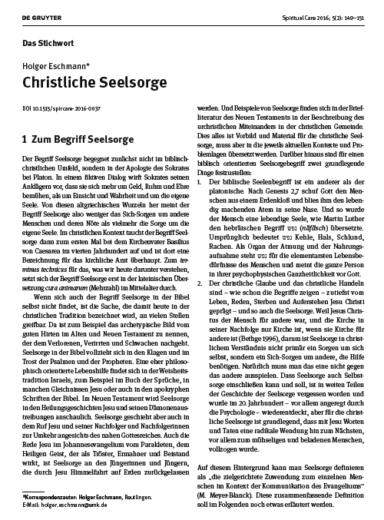
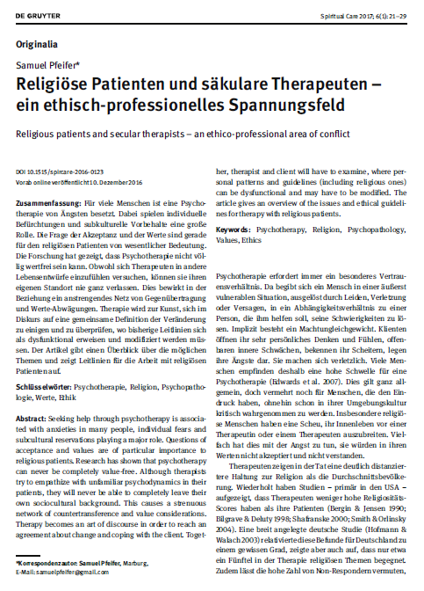
Vergleichen Sie zwei Arbeiten
Was sind die Unterschiede zwischen dem Seelsorgebegriff bei Eschmann und dem Psychotherapie-Verständnis bei Pfeifer?
Weiteres Material finden Sie im Vorlesungs-Modul TM305
auf meiner Webseite
33

